Slide 1
JDCode
다양한
무선 조종기

Slide 2
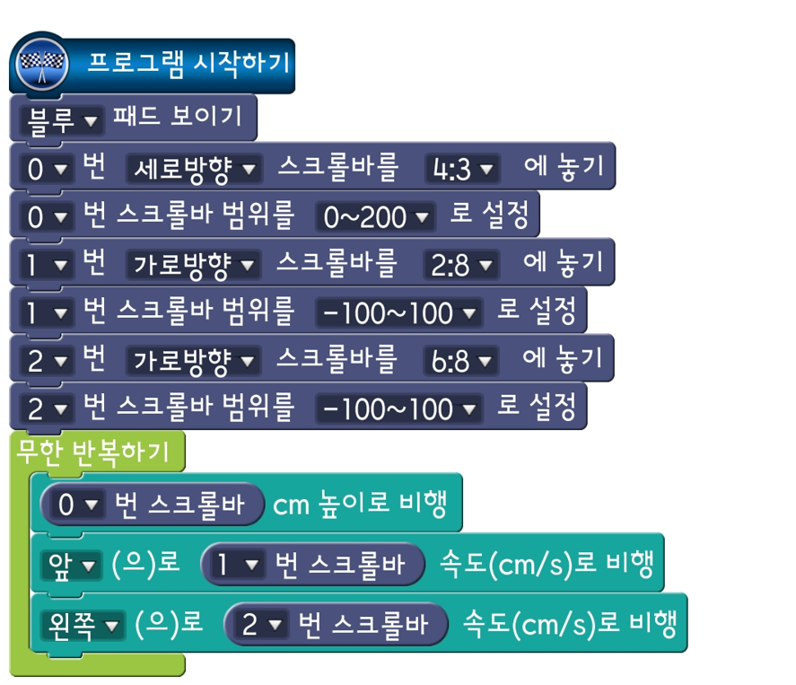
1. 스크롤바 조종기-코딩

Slide 3
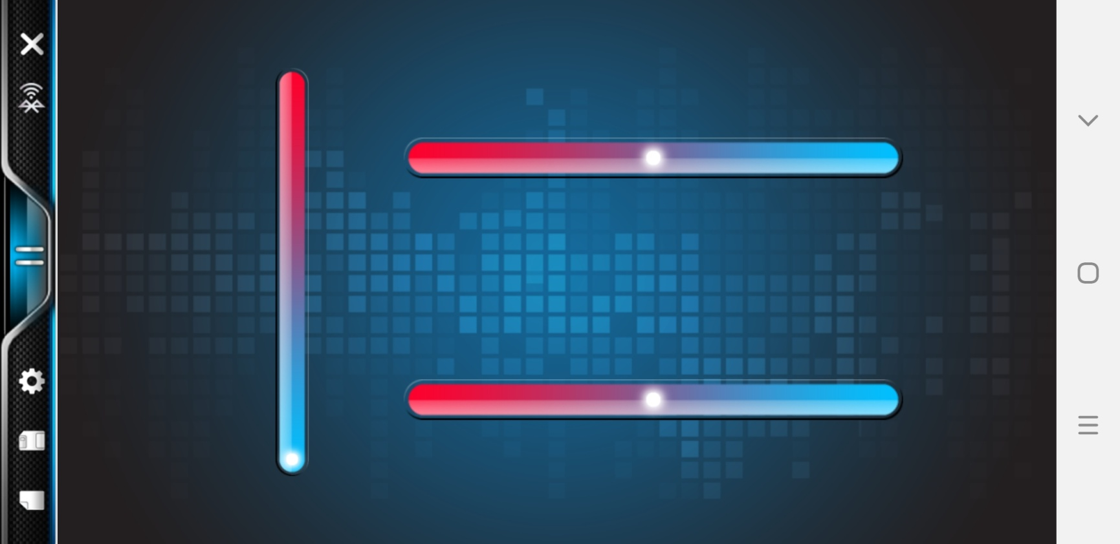
1. 스크롤바 조종기-실행화면
1번 스크롤바
(-100~100)
0번 스크롤바
(0~200)
2번 스크롤바
(-100~100)

Slide 4
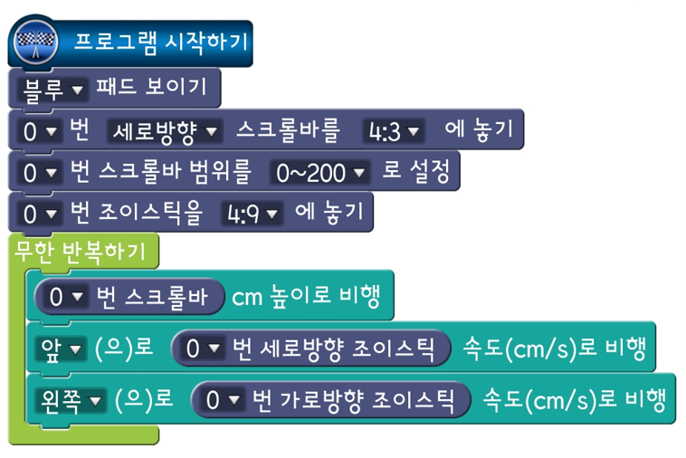
2. 혼용 조종기-코딩

Slide 5
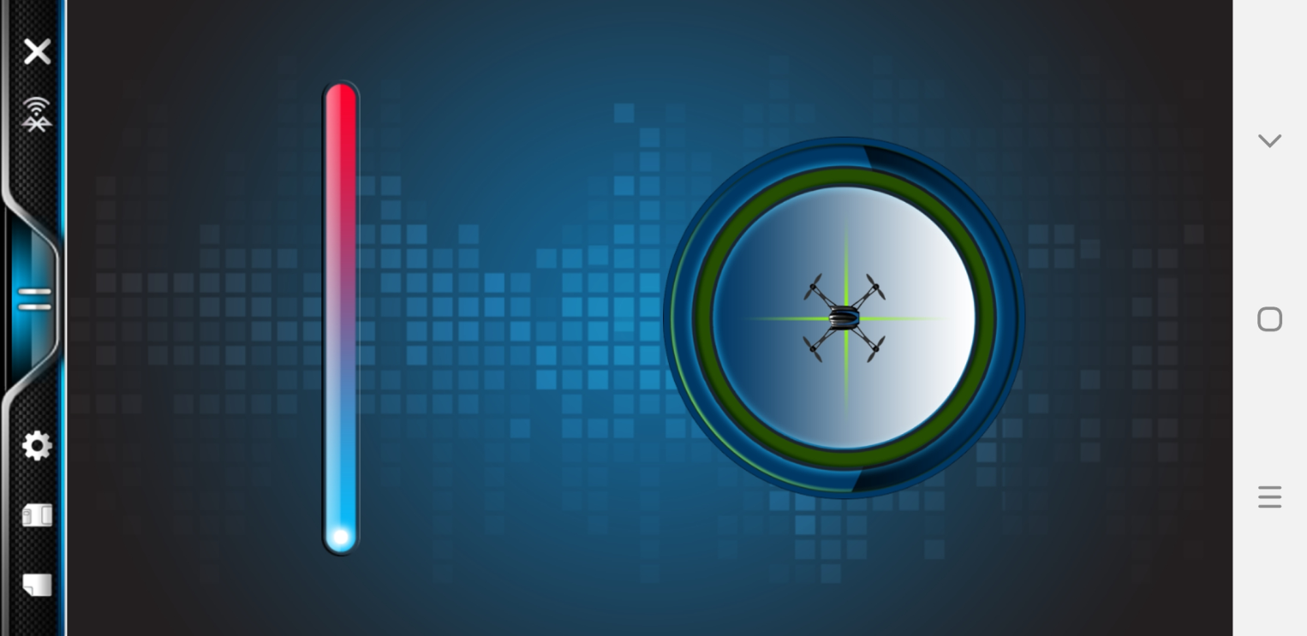
2. 혼합 조종기-실행화면
0번 스크롤바
(0~200)
0번 조이스틱

Slide 6
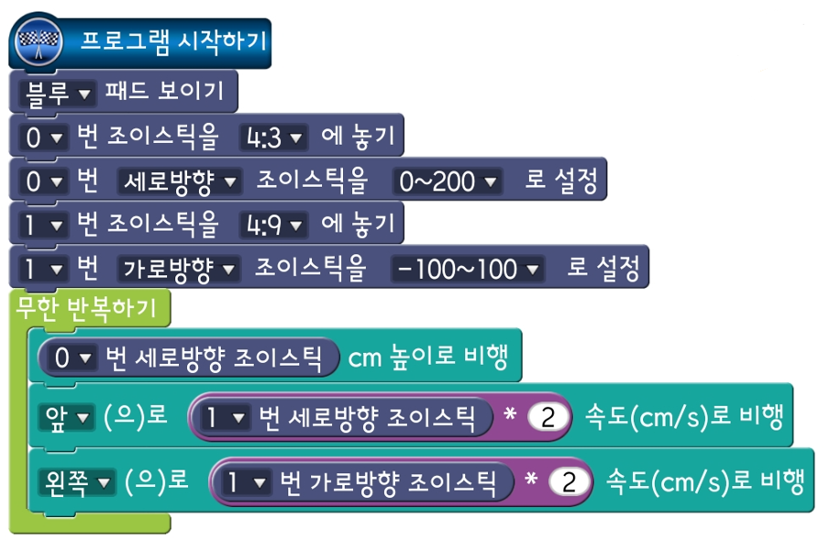
3. 조이스틱 조종기 - 코딩

Slide 7
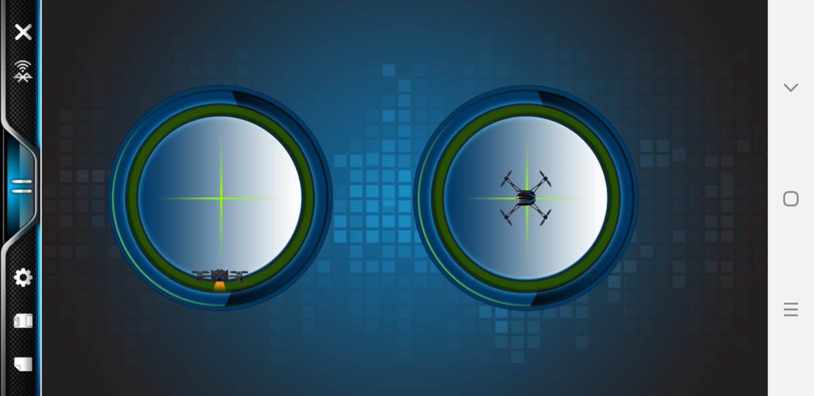
3. 조이스틱 조종기 - 실행화면
0번 조이스틱
(0~200)
0번 조이스틱
(-100~100)

Slide 8
Thank You

